Slide 1
Ödüllü Vaka Sunumu

Slide 2
Anamnez
Yaş/Cinsiyet: 19/ Kadın
Şikayet: Üst çenede şişlik
Sistemik Anamnez: Sistemik olarak sağlıklı, hasta ilgili bölgeden daha önce opere edilmiş
Klinik Bulgular: Sağ maksillada orta hattı geçen şişlik

Slide 3
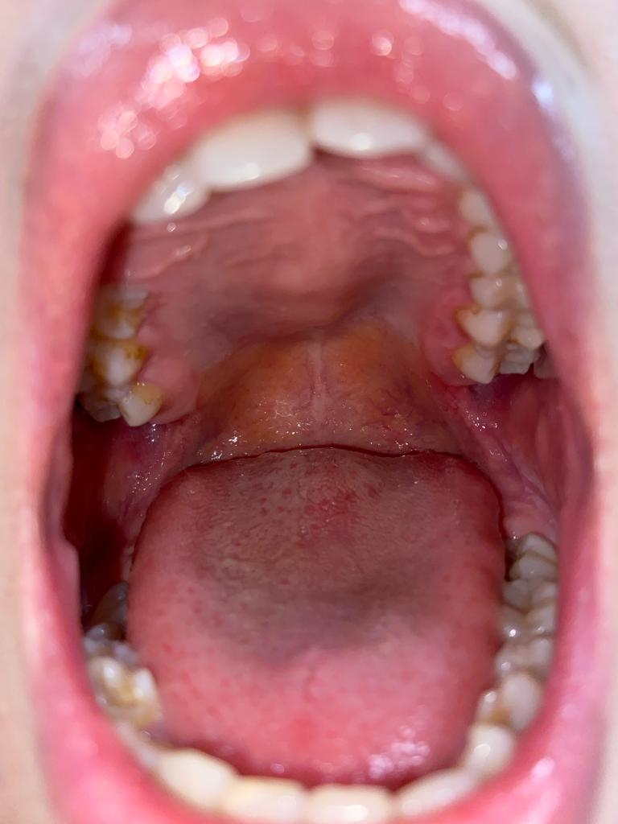
Klinik Bulgular
Sağ maksilla palatinal kemikte orta hattı geçen palpasyonda sert şişlik

Slide 4
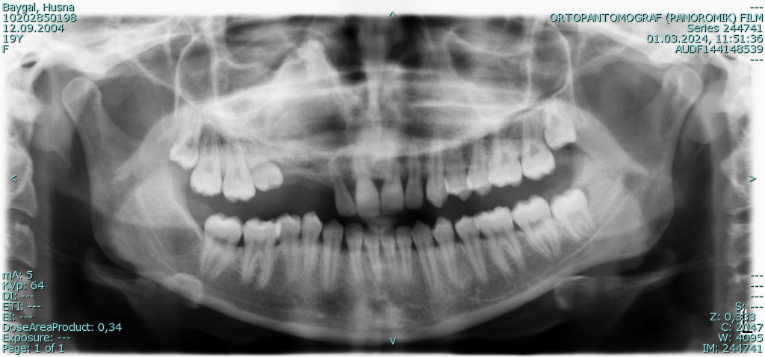
Radyografik Bulgular
12-15 no’lu dişler bölgesinde ve palatinalde ekspansif lezyon

Slide 5
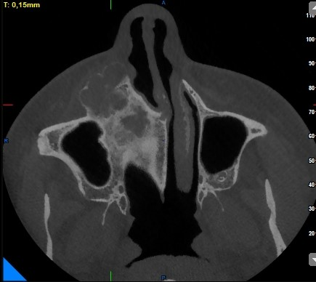
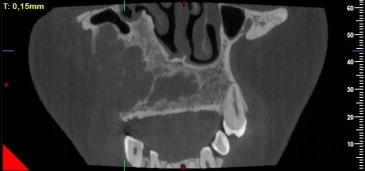
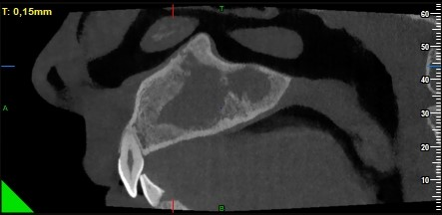
Radyografik Bulgular
CBCT’de ekspansif karakterde sağ nazal kaviteyi atake eden,multilokuler,septalı, iyi sınırlı lezyon izlenmektedir.

Slide 6
Radyografik Bulgular
MRG’de T1 ve T2 aksiyal kesitlerde maksilla alveolar proçeste yerleşim gösteren, orta hattı geçen damak kubbesinde izlenen içeriğinde değişik maturasyanlor ve septa formasyonu bulunan lezyon izlenmektedir.
T1 aksiyal
T1 aksiyal
T2 aksiyal fat-sat

Slide 7
Radyografik Bulgular
T1 aksiyal fat-sat
T2 aksiyal fat-sat
T1 aksiyal fat-sat

Slide 8
Prof. Dr. Kaan ORHAN
Arş. Gör.İrem ÖZTÜRK
Ankara Üniversitesi Diş Hekimliği Fakültesi
Ağız Diş ve Çene Radyolojisi A.D.

